Slide 1
Delregionalt samverkansorgan
21 maj 2021
Vad händer i nordväst?
Fokus på uppdrag och en del omvärldsbevakning

Slide 2
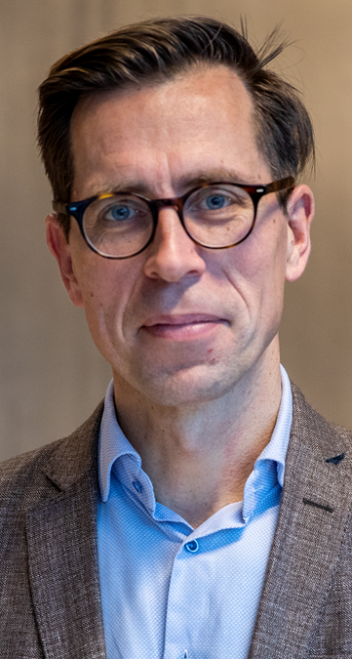
Börja med barnen
God och nära vård för barn 0 – 20 år
Första delbetänkandet i maj
Slutbetänkande i oktober 2021
Notes:
Peter Almgren

Slide 3
Uppdraget
Alla Sveriges barn och unga
Barns och ungas hälsa och hälso-och sjukvården
Omställningen till god och nära vård
Psykisk hälsa
Hälsofrämjande och förbyggande, barn-och ungdomshälsovård
Syfte: Sammanhållen god och nära vård för barn och unga
Börja med barnen! En sammanhållen god och nära vård för barn och unga SOU 2021:34

Slide 4
Dagens situation
Väl kända och kartlagda problem, konsensus i dialogerna
Ohälsotrender hos barn och unga som sticker ut
Fragmentiserat och komplext system med glapp och brister, särskilt barn- och ungdomshälsovården och psykisk hälsa
Bristande likvärdighet och kvalitet i vården, fördröjda insatser
Börja med barnen! En sammanhållen god och nära vård för barn och unga SOU 2021:34

Slide 5
Utgångspunkter
Börja med barnen – tidiga insatser stora vinster
Rättigheter enligt barnkonventionen
Specifika behov och förutsättningar - Timing i insatserna!
Hela hälsan, utveckling och livsvillkor
Hela uppväxten, hälsouppföljning.
Föräldrars roll och nära viktiga vuxna
Fokus på sammanhållen vård, kontinuitet och tidiga samordnade insatser samt omställningen till god och nära vård.
Börja med barnen! En sammanhållen god och nära vård för barn och unga SOU 2021:34

Slide 6
Nationellt hälsovårdsprogam 0- 20 år
Förslag: Utredningen föreslår att ett nationellt hälsovårdsprogram för
hälsofrämjande och förebyggande åtgärder riktade till barn och unga under hela uppväxttiden tas fram.
Nationell samling med myndigheter och berörda aktörer kring utvecklingen och implementeringen av ett hälsovårdsprogram
Utifrån föreskrifter ytterligare förtydliga innehållet i det hälsofrämjande och förebyggande arbetet.
Implementeringen av programmet bör följas upp
Börja med barnen! En sammanhållen god och nära vård för barn och unga SOU 2021:34

Slide 7
Förtydligande av skyldigheten att arbeta för att främja hälsa
Förslag: Det ska förtydligas i hälso- och sjukvårdslagen att hälso-och sjukvården ska arbeta för att främja hälsa.
Hälsofrämjande arbete behöver förtydligas i HSL.
Modernisering av HSL
Förslaget bidrar till en jämlik vård och minskad fragmentisering och lägger grunden för en sammanhållen barn- och ungdomshälsovård
Gäller alla åldrar
Börja med barnen! En sammanhållen god och nära vård för barn och unga SOU 2021:34

Slide 8
Samverkan region och skolhuvudmän
Förslag: Det ska anges i hälso- och sjukvårdslagen att regionen, i planeringen och utvecklingen av hälso- och sjukvården till barn och unga, särskilt ska samverka med huvudmän inom skolväsendet.
Skolan en mycket viktig arena för barn och unga
Ett stärkt partnerskap mellan primärvård och elevhälsa behövs!
Stärker den sammanhållna barn- och ungdomshälsovården
Förtydligar krav på samverkan med skolhuvudmän
Börja med barnen! En sammanhållen god och nära vård för barn och unga SOU 2021:34

Slide 9
Sex steg för ett bättre stöd till barn och unga med psykisk ohälsa
1. Ett bredare förhållningssätt till psykisk hälsa. Utgångspunkter för vårdens arbete. Insats före diagnos.
2. En sammanhållen barn- och ungdomshälsovård och ett nationellt hälsovårdsprogram med skärpt fokus på psykisk hälsa.
3. Primvårdens ansvar för psykiska vårdbehov hos barn och unga
4. Primärvården behöver stärkas med resurser, kompetenser för ansvaret psykiska vårdbehov.
5. Den specialiserade vården behöver stärka sin konsultativa roll och bli mer nära och tillgänglig för primärvården och elevhälsan.
6. Den specialiserade vården, socialtjänsten och skola behöver samordna sig kring barn med stora och långvariga behov.

Slide 10
13 a Hälso – och sjukvårdslagen
Primärvårdens grunduppdrag
1 § Regioner och kommuner ska inom ramen för verksamhet som utgör primärvård särskilt
tillhandahålla de hälso- och sjukvårdstjänster som krävs för att tillgodose vanligt förekommande vårdbehov,
se till att vården är lätt tillgänglig,
tillhandahålla förebyggande insatser utifrån såväl befolkningens behov som patientens individuella behov och förutsättningar,
samordna olika insatser för patienten i de fall det är mest ändamålsenligt att samordningen sker inom primärvården, och
möjliggöra medverkan vid genomförande av forskningsarbete.

Slide 11
Patient, brukar- och närståendedriven utveckling
Representant i vår tjänstemannaberedning
Personcentrering
Invånarinvolvering
Inget om oss – utan oss!
Arvodering
SKR - Personcentrering

Slide 12
Patientkontrakt
Regionerna har i uppdrag att
Skriva en handlingsplan tillsammans med kommunerna
Inkludera personcentrerade – och sammanhållna vårdförlopp
Ge utbildning och information till personal
Samverka med invånare och patienter för spridning
Få in patientkontrakt i 1177

Slide 13

Samverkansuppdrag

Slide 14
Intervjuserie
Det är enkelt - vi utgår från deltagaren i allt vi gör!
Om FACT-teamets arbete
Vi har gett varandra förutsättningar att lyckas i samverkan!
Vaccinsamordning mellan Helsingborgs lasarett & Helsingborgs stad
En viktig nyckel i en god samverkan är vad man har ”emellan”
Samverkan mellan den regionala och den privat vårdcentralen i Klippan kring vaccinsamordning
Ring motparten och ha en dialog, det är lättare än du tror!
Om strukturell samverkan mellan region och kommun gällande psykiatri
Samverkan ökar förståelsen och minskar skav
Samverkan mellan Höganäs kommun och de två regionala vårdcentralerna
Det är jätteskönt att vara en del av en lösning
Bup, innovation Skåne, Klippans & Höganäs kommuner samverkar med ungdomar

Slide 15
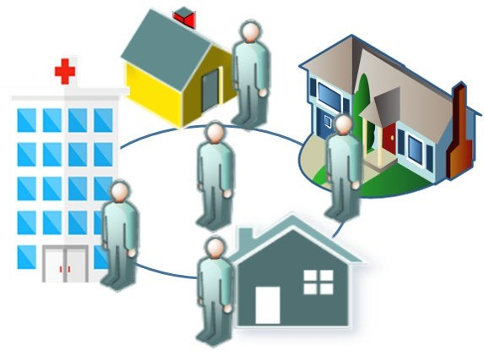
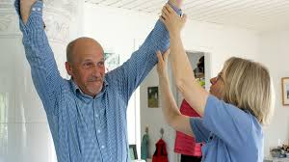
Samarbete med Framtidskontoret

Slide 16

Material till chefer & ledare

Slide 17
Filmen görs i full partnerskap med Funktionsrätt Skåne
Syfte
Att förse våra chefer och ledare med filmer som handlar om god och nära vård
Varje film blir 5 - 8 minuter lång
SKR är med och granskar manus
Till varje film skrivs en material som man kan använda på arbetsplatsen och i ledningsgruppen

Slide 18
Grundläggande tankar
Brukare, patienter och närstående skall vara med i samtliga filmer
Vi vill också ha med hela systemet
Från SKR till en chef, till en politiker, till några som jobbar i linjen

Slide 19
Fyra filmer
Varför god & nära vård – grunden
Primärvården – navet
Proaktiv – sättet
Personcentrering – kärnan

Slide 20

Vi filmar 23 – 24 augusti

